Slide 1
Fisica
Moto parabolico, Dinamica, Energia e Lavoro
Gabriel Rovesti
17/08/2023

Slide 2
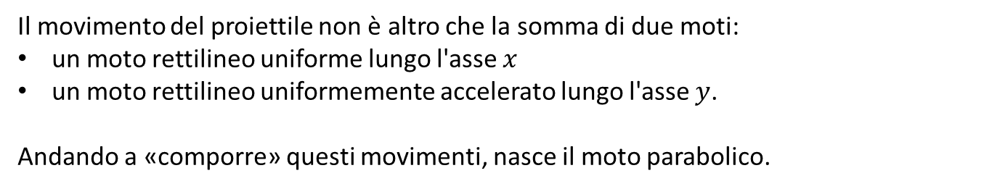
Moto parabolico
Definiamo "proiettile" un corpo puntiforme, che viene lanciato in aria con una velocità iniziale che abbia almeno una componente orizzontale.
Trascurando gli attriti derivanti dalla resistenza dell'aria, la traiettoria risultante seguita dal proiettile è studiata come moto del proiettile oppure moto parabolico.
Il movimento del proiettile non è altro che la somma di due moti:
un moto rettilineo uniforme lungo l'asse $x$
un moto rettilineo uniformemente accelerato lungo l'asse $y$.
Andando a «comporre» questi movimenti, nasce il moto parabolico.

Slide 3
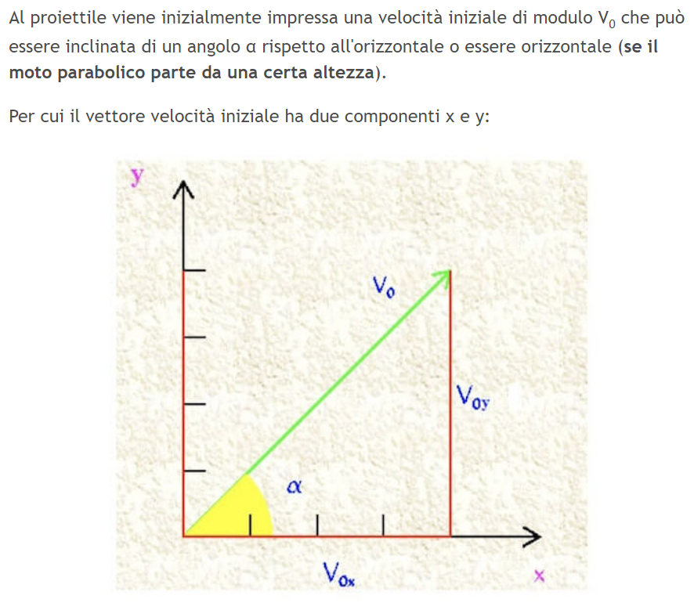
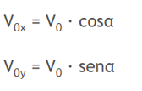
Moto parabolico

Slide 4
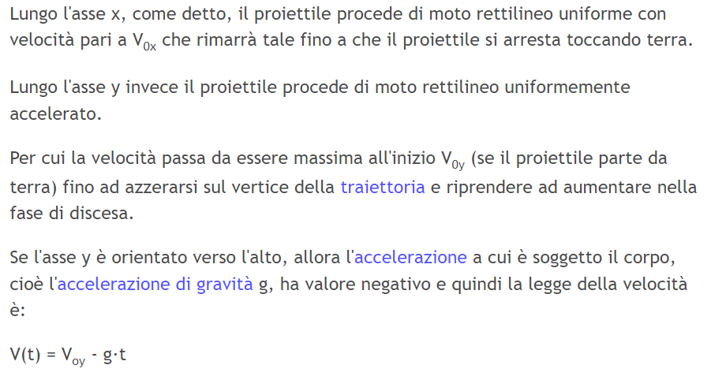
Moto parabolico

Slide 5
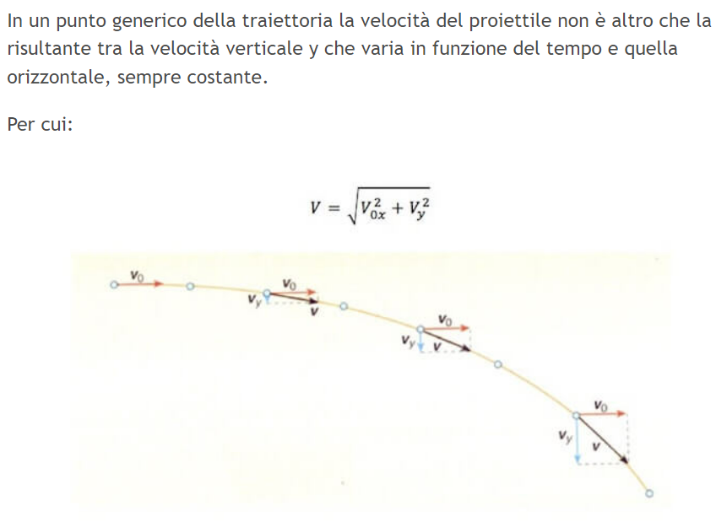
Moto parabolico

Slide 6
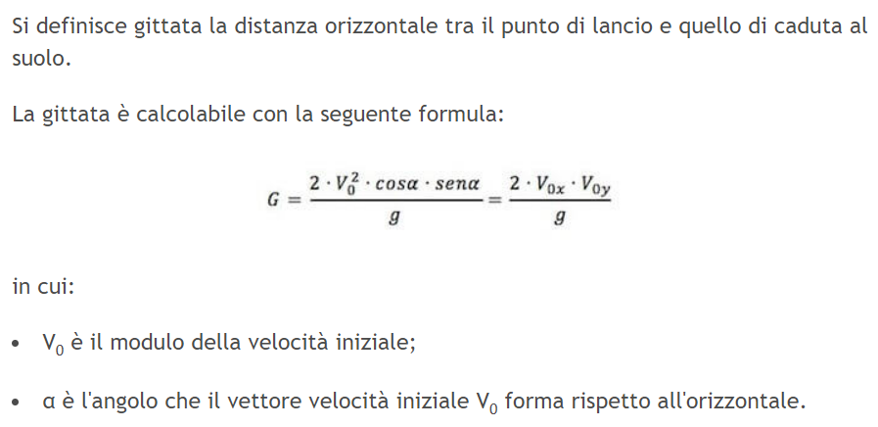
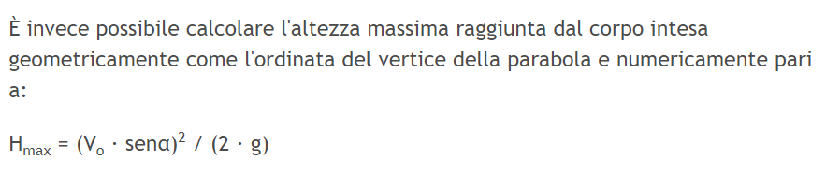
Moto parabolico

Slide 7

Moto parabolico
Similmente a prima, abbiamo due leggi orarie:
La prima descrive la legge oraria per il moto parabolico per le ascisse (velocità)
La seconda descrive la legge oraria per il moto del proiettile lungo la verticale (accelerazione)

Slide 8
Dinamica
La dinamica è quella parte della meccanica che si occupa di studiare la relazione tra le forze e gli effetti che esse causano su un corpo.
La dinamica si fonda su tre leggi chiamate:
prima legge della dinamica o principio di inerzia;
seconda legge della dinamica;
terza legge della dinamica o principio di azione e reazione.

Slide 9
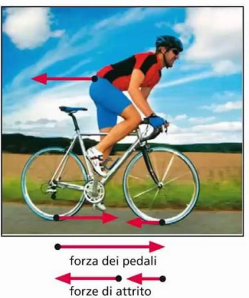
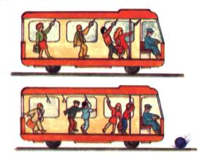
Principio di inerzia
Principio di inerzia – Primo principio
Se su un corpo non agiscono forze o agisce un sistema di forze in equilibrio, il corpo persevera nel suo stato di quiete o di moto rettilineo uniforme.

Slide 10
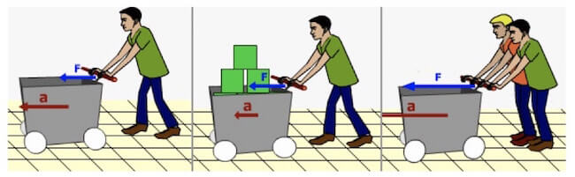
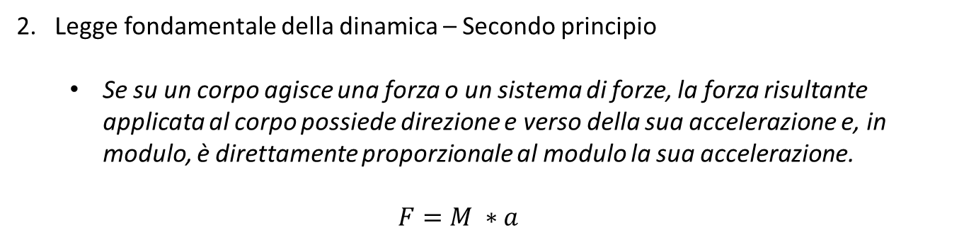
Legge fondamentale della dinamica
2. Legge fondamentale della dinamica – Secondo principio
Se su un corpo agisce una forza o un sistema di forze, la forza risultante applicata al corpo possiede direzione e verso della sua accelerazione e, in modulo, è direttamente proporzionale al modulo la sua accelerazione.
$$F=M ∗a$$

Slide 11
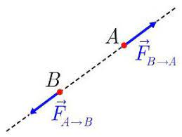
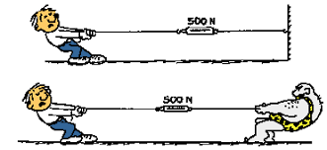
Principio di azione - reazione
Principio di azione-reazione - Terzo principio
Se due corpi interagiscono tra loro, si sviluppano due forze, dette comunemente azione e reazione: come grandezze vettoriali sono uguali in modulo e direzione, ma opposte in verso.

Slide 12
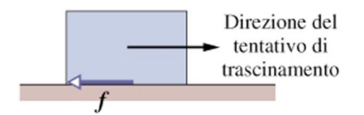
Forze di attrito
Se si tenta di far scorrere un corpo su una superficie, si sviluppa una resistenza allo scorrimento detta forza di attrito, di solito tangente alla superficie.
Un vincolo limita il moto di un corpo.
Essendo una forza di reazione (terzo principio), nel caso dell’attrito si parla di reazione vincolare, perpendicolare al piano d’appoggio.

Slide 13

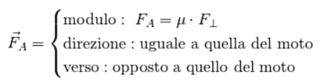
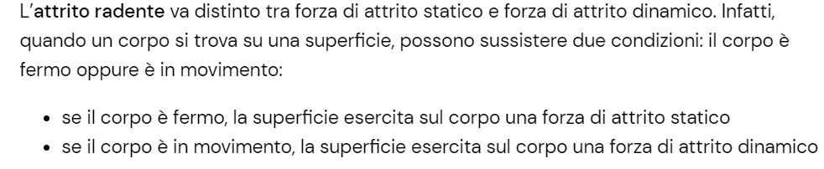
Forze di attrito
Ciascuna forza di attrito avrà la forma →

Slide 14
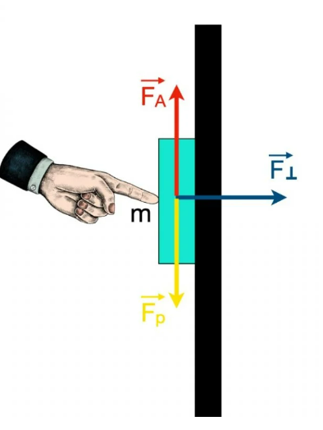
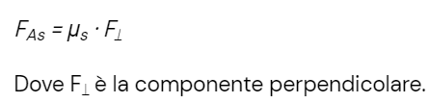
Forze di attrito
La forza di attrito statico è una forza resistente, passiva e vincolante che non permette il movimento del corpo fino a quando la forza esercitata sul corpo non sia maggiore di quella di attrito statico.
Calcolabile con →

Slide 15

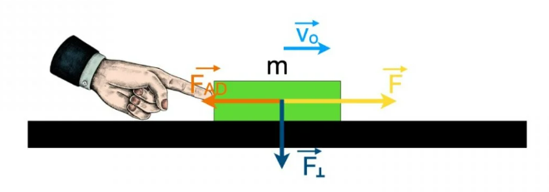
Forze di attrito
La forza di attrito dinamico è quella che agisce sul corpo in movimento sulla superficie:
se la forza di attrito dinamico è maggiore della forza esterna, il corpo finirà per fermarsi;
se uguale, il corpo si muoverà di moto rettilineo uniforme;
se la forza esterna è maggiore dell’attrito dinamico, il corpo accelera.
Calcolabile con:

